Slide 1



MÔN: KHOA HỌC TỰ NHIÊN 7
TIẾT 125 -126 - BÀI 31: SINH TRƯỞNG VÀ PHÁT TRIỂN Ở ĐỘNG VẬT
Giáo viên: Phạm Thị Thảnh

Slide 2
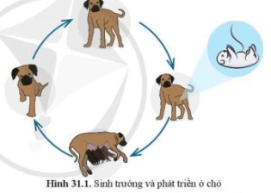
Quan sát hình 31.1, cho biết dấu hiệu nhận biết sự sinh trưởng và phát triển ở chó.

Slide 3
NHÓM : …………. PHIẾU HỌC TẬP + Nhóm chẵn: Quan sát hình 31.1 và 31.2: a) Mô tả vòng đời của các sinh vật trong hình. b) Nhận xét về hình thái cơ thể của con non giống hay khác so với cơ thể mẹ sau khi sinh ra hoặc nở ra từ trứng ở mỗi loài động vật đó. + Nhóm lẻ: Quan sát hình 31.1 và 31.2, trình bày giai đoạn phôi và hậu phôi của các sinh vật trong hình.

Slide 4
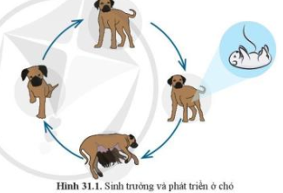
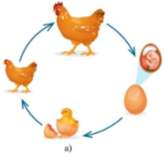
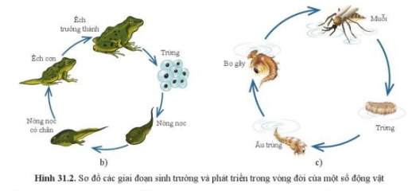

Slide 5


Slide 6
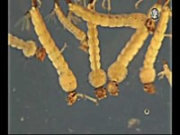

Slide 7
- Ở động vật, sinh trưởng diễn ra ở các mô và cơ quan.
- Qúa trình sinh trưởng và phát triển của động vật gồm 2 giai đoạn chính: giai đoạn phôi và hậu phôi.
+ Giai đoạn phôi: hợp tử → phôi, TB Phôi phân hóa tạo thành mô và cơ quan.
Ở động vật đẻ trứng, giai đoạn phôi diễn ra trong trứng đã thụ tinh( ngan, gà, vịt…).
Ở động vật đẻ con, phôi diễn ra trong cơ thể mẹ ( chó, trâu, bò….)
+ Giai đoạn hậu phôi: diễn ra sau khi trứng nở hoặc sau khi con được sinh ra. Giai đoạn này khác nhau giữa các loài động vật khác nhau.

Slide 8
Con người vận dụng hiểu biết về sinh trưởng, phát triển của động vật để tăng năng suất vật nuôi như thế nào? Cho ví dụ.

Slide 9
Muốn tiêu diệt muỗi thì nên tiêu diệt ở giai đoạn nào là hiệu quả nhất? Vì sao?
Nêu một số ví dụ về điều khiển yếu tố môi trường nhằm đảm bảo sự sinh trưởng và phát triển của vật nuôi?

Slide 10
1.Vì sao cần giữ vệ sinh trong chăn nuôi và tiêm phòng cho gia súc gia cầm?
2.Nêu quan điểm của em về việc sử dụng chất kích thích nhằm tăng sinh trưởng và phát triển ở vật nuôi.

